Slide 1
Mozečkové léze a kognice
prikrylovakucerovahana@gmail.com
Notes:
Jak funguje mozek; mozeček 32 m

Slide 2
Mozeček (cerebellum)
jakási zmenšená verze velkého mozku
zabírá asi desetinu prostoru, ale obsahuje více neuronů
dlouho unikal pozornosti, více se zaměřovali na neokortex
v 19. st. byl znám jeho vliv na motoriku a jeho fce se tím považovala za vysvětlenou
kromě motoriky přispívá i k regulaci kognice a emocí
jeho poškození kromě ztráty koordinace pohybů může mít za následek deficity řeči, zrakově-prostorových fcí, pozornosti, paměti a učení, exekutivních fcí a poruchy afektivity

Slide 3
Anatomie a neurofyziologie
skládá se ze dvou hemisfér
mezi hemisférami asymetrie, která se mezi lidmi liší
střední část mozečku tvoří vermis
dle mediolaterálního gradientu se dělí na oblast mediální (vermis), intermediální a laterální
dle anteroposteriorního gradientu na přední (anteriorní) a zadní (posteriorní) laloky
z ventrálního pohledu je patrný ještě třetí menší lalok flokulonodulární
dále se mozeček dělí na 10 menších oblastí (lobulus I-X) dle propojení s různými oblastmi mozkové kůry
povrch tvoří mozečková kůra (šedá hmota), pod ní bílá hmota a v její ventrální části leží hluboká mozečková jádra
kůra mozečku má tři vrstvy - povrch tvoří tzv. molekulární vrstva, ve střední vrstvě nacházíme Purkyňovy buňky a vnitřní tzv. granulární vrstvu tvoří granulární a Golgiho buňky

Slide 4
Infrastruktura - mikrokomplexy
uspořádání buněk uvnitř mozečku není jednoduché
mozeček se skládá ze samostatných modulů - mikrokomplexů
homogenní struktura - fce mozečku je jednotná
jde o modulaci signálu, tedy upravování tempa, rytmu a síly výstupů
mozeček ji provádí na každém vstupu
obsahy s nimiž pracuje jsou však různé - dle oblasti mozkové kůry, ze které pocházejí
každý mikrokomplex tak v závislosti na konkrétním propojení může mít specifickou fci

Slide 5
Propojení a okruhy
aferentní dráhy mozečku vedou z dolní olivy (tzv. šplhavá vlákna), mozkového kmene, pontu a míchy (tzv. mechová vlákna) - díky tomuto propojení dostává informace ze všech smyslů a z mozkové kůry
signály putují do Purkyňových buněk, které jako jediné z mozečkových neuronů vysílají eferentní vlákna, jsou primárně inhibiční a vedou hlavně do hlubokých mozečkových jader
odtud se signál dostává přes talamus do mozkové kůry
v Purkyňových buňkách dochází k dlouhodobým změnám, čímž se mikrokomplex modifikuje, mění se vztah vstupů a výstupů - dochází k učení
anteriorní laloky mozečku jsou propojeny s motorickými oblastmi, jejich poškození vede k mozečkovému motorickému syndromu
okruhy posteriorních laloků a vermis zahrnují prefrontální kůru (exekutivní fce), paralimbické oblasti (motivační aspekty emoční regulace), superiorní temporální závit (sluchové asociační oblasti) a parietální kůru (vizuospaciální zpracování)
druhý okruh vzniká mezi mozečkem a dolní olivou - mnohem méně prozkoumán; souvisí asi s detekcí chyb - právě na základě tohoto okruhu dochází v mozečku k učení

Slide 6
Zkřížená mozečková diaschiza
propojení mozečku a těla je ipsilaterální - poškození mozečkové hemisféry způsobí motorický deficit na stejné straně těla
propojení mozečku a mozkové kůry je kontralaterální - při poškození mozečku může docházet k fční deaktivaci oblastí mozkové kůry, které jsou s daným místem propojeny - zkřížená mozečková diaschiza - poškození pravé hemisféry mozečku má vliv na levou hemisféru velkého mozku a obráceně
to by naznačovalo, že pravostranná mozečková léze povede k deficitům řečových fcí a léze posteriorní a levostranná mozečková léze zase k deficitu vizuospaciálnímu

Slide 7
Mozečkový motorický syndrom
mozeček ovlivňuje rovnováhu, svalový tonus při stoji i chůzi, volní pohyby a koordinaci obecně
motorický sy vzniká při lézích anteriorního laloku mozečku
projevuje se dysmetrií (nepřesností pohybu), dysdiadochokinezí (neschopností rychle střídat různé pohyby), svalovou hypotonií a dyskoordinací - ataxií (neschopností plynulých volních pohybů) či dysartrií (narušení rytmu a rychlosti řečí)
nemusí být všechny příznaky, typická je dysmetrie
pacienti s dysmetrií nedokáží provádět přesné pohyby, kolísá u nich směr i síla, je narušen rytmus, ztrácí se koordinace
někdy se hovoří o intenčním tremoru
motorický program je zachován, ale kvalita a efektivita jeho provedení je snížena

Slide 8
Univerzální mozečková transformace a kognitivní dysmetrie
hypotéza kognitivní dysmetrie (Schmahmann 2001)
anatomická infrastruktura mozečku - mikrokomplexy - jejich fci nazývá univerzální mozečkovou transformací (universal cerebellar transform - UCT) - popisuje ji jako modulaci chování, zmenšení výkyvů, vyrovnávání a udržování výkonu kolem homeostatické úrovně
UCT je základním přínosem mozečku do fungování NS - pokud je mozeček poškozen, UCT sloužící k modulaci fce ovládané poškozenou oblastí se ztratí a výsledkem je charakteristické narušení chování, tzv. univerzální mozečkové poškození (universal cerebellar impairment)
tímto poškozením je dysmetrie -
v oblasti motoriky - ztráta schopnosti ovládat rozsah prováděného pohybu, projevuje se různými ataxiemi končetin, poruchami očních pohybů, poruchou řeči či narušením rovnováhy
v oblasti nemotorických fcí - kognitivní dysmetrie - tak jak v oblasti motoriky koordinuje rychlost, sílu, rytmus a přesnost pohybů, tak v oblasti kognice a emocí upravuje rychlost, kapacitu, konzistenci a vhodnost probíhajících procesů

Slide 9
mozeček vylepšuje pohyby, činí je jemnějšími, přesnějšími a efektivnějšími - stejně tak zvyšuje kvalitu myšlení, pomáhá myšlenky a emoce koordinovat a lépe přizpůsobovat cílům
v tomto smyslu mozeček přistupuje k motorickým, kognitivním a afektivním vstupům stejně
zda se léze projeví v podobě motorické nebo kognitivní dysmetrie záleží na tom, s kterými oblastmi mozku je poškozené místo mozečku propojeno
anteriorní lalok souvisí hlavně s motorickým řízením, zatímco posteriorní lalok více s “vyššími” funkcemi
laterální oblasti posteriorního laloku více ovlivňují kognitivní fce a oblast vermis se podílí na emotivitě

Slide 10
Hybridní model Koziola a Buddingové (2009)
mozeček nehraje roli primárního generátoru kognice, emocí či chování - ovlivňuje je však tím, že upravuje vstupy z jiných částí mozku
hybridní model - pro mozeček jsou pohyb a kognice ekvivalentními obsahy, se kterými pracuje analogickým způsobem
mozeček přijímá signály obsahující údaje o poloze částí těla, o vnímaných objektech a také o vnitřních tělesných, autonomních a emočních stavech; dostává info obsahující naše záměry a cíle; na jejich základě určuje plán činnosti, se kterým se pak srovnává skutečný průběh a výsledek chování
Ito (2005, 2008) - nazývá tento typ vnitřních mozečkových reprezentací přímý (forward) model - vzniká na základě předchozí zkušenosti a aktuálních senzorických vstupů a předpovídá výsledek probíhající akce - kdyby mozková kůra čekala na ZV ze smyslových orgánů, reakce by byly velmi pomalé
mozeček dle výsledku navrhne vhodné úpravy (rychlosti, načasování, síly) - ty jsou odeslány do mozkové kůry, akce proběhne a do mozečku se dostane senzorická zpětná vazba; mozeček srovná skutečný výsledek s výstupem původně odhadnutým dle modelu: díky olivo-mozečkovému okruhu detekuje chyby a výsledek odešle Purkyňovým buňkám, kde jsou úpravy zakódovány; cyklus se mnohokrát opakuje a model se vylepšuje a zpřesňuje

Slide 11
díky tréninku jsou pohyby přesnější a účinnější a postupně se automatizují - probíhá procedurální učení - chování přestává vyžadovat vědomou kontrolu a probíhá dle inverzního modelu (Ito 2005,2008) - nemusíme přemýšlet, jak hýbat nohama při chůzi nebo při jízdě na kole - chování probíhá na základě modelu uloženého v mozečku a nepotřebuje již vědomou korekci - umožňuje rychlé, přesné a koordinované pohyby
to platí i pro KF - mozeček umožňuje např. získávat dovednosti při řešení různých matematických úloh - ze začátku je třeba se soustředit na porozumění novým postupům a nad každým krokem přemýšlet - díky opakování a učení jsme pak schopni problémy řešit automaticky, pomocí inverzních modelů

Slide 12
Mozečkový kognitivně-afektivní syndrom
(cerebellar cognitive affective syndrome CCAS)
deskriptivní diagnostický termín, zahrnuje kognitivní, emoční a behaviorální symptomy u pacientů s poškozením mozečku
deficity původně popsány v následujících oblastech
exekutivní fce - oslabení multi-taskingu, pracovní paměti, abstraktního usuzování, plánování, verbální a prostorové fluence
řečové fce - dysartrie, mutismus, agramatismus, řečová apraxie, snížená verbální fluence
vizuospaciální fce - zhoršení prostorové orientace, snížená schopnost mentální rotace, oslabení vizuospaciální paměti
paměť a učení - ztráta podmíněných reflexů, oslabené učení dovednostem, nižší kapacita párových asociací, zhoršená prostorová paměť
pozornost - snížení kapacity, deficit přesouvání pozornosti (set-shifting)
osobnost a emoce - emoční labilita, otupělost, dezinhibice, úzkostnost

Slide 13
oslaben bývá výkon při testování intelektu - důsledek oslabení jednotlivých KF
zůstává zachována bdělost a dlouhodobá epizodická a sémantická paměť; nebyly pozorovány znaky apraxie či agnózie
nejvýraznější deficity při lézích posteriorně a u bilaterálních poškození - převažují exekutivní a vizuospaciální dysfce
afektivní změny souvisí s oblastí vermis
závažnost deficitu koreluje s velikostí léze
nejčastější etiologií jsou CMP a tumory - i když tito pacienti nemají lézi kůry velkého mozku, jejich deficity jsou podobné jako u těch, kteří tato poškození mají - je to kvůli vzájemnému propojení mozečku a mozkové kůry a zkřížené mozečkové diaschize
většina deficitů má tendenci se v čase upravit, při KO po roce většinou již v normě; vyjímkou exekutivní fce - přetrvává deficit; delší přetrvávání deficitů u dětí
mozečkovo-mozková propojení jsou nepostradatelná pro normální vývoj, pokud jsou narušena, mozek se nedokáže reorganizovat tak, aby toto poškození kompenzoval

Slide 14
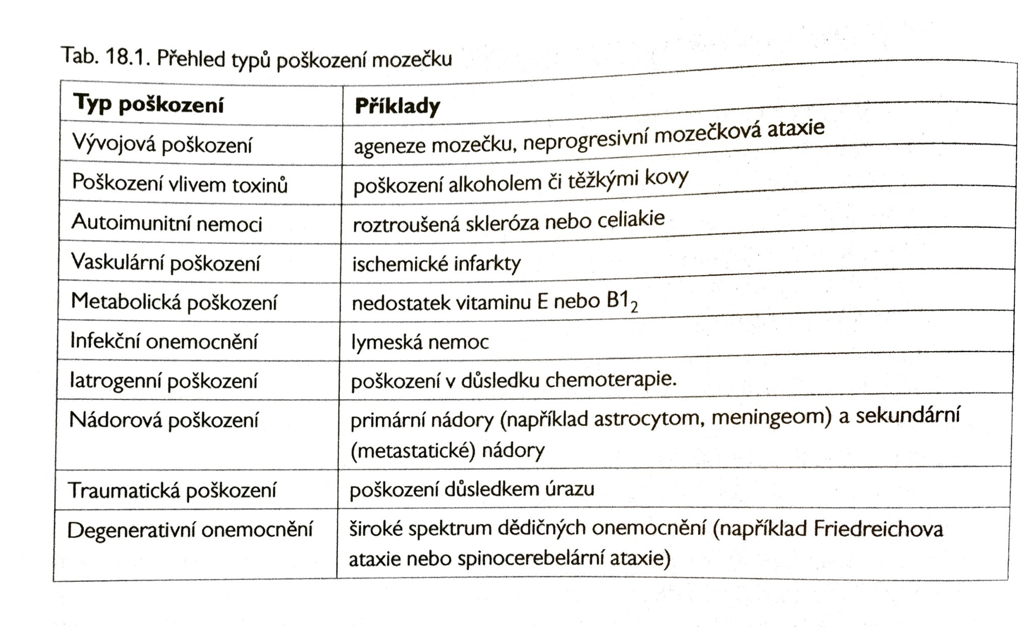

Slide 15
Řečové fce
deficity zahrnují dysartrii, mutismus, agramatismus, řečovou apraxii, anomii, sníženou fonemickou a sémantickou verbální fluenci, auditivní složku pracovní paměti, problémy se čtením a psaním, snížené porozumění slyšené řeči a zhoršené vyjadřování se (ze zkřížené diaschizy vyplývá, že s řečí by měla výrazněji souviset pravá mozečková hemisféra)
ataxická dysartrie - důsledek narušení koordinace mluvidel - nepřesná výslovnost jednotlivých hlásek, problémy s artikulací a přízvukem, pomalým tempem řeči a drsným hlasem
agramatismus - projev narušení vyšších řečových fcí; vynechávání spojek, pomocných slov a užívání infinitivů namísto časovaných forem sloves
řečová (artikulační) apraxie - podobná dysartrii; těžko rozlišitelná; apraxie je projevem jiného mechanismu poškození - jde o neschopnost volního ovládání a koordinace svalů potřebných pro řeč, bez poškození senzorických či motorických drah; problémy s artikulací, fonetickými nedostatky a dysprozódií (narušení přízvuku, rytmu či hlasitosti řečového projevu)
amnestická a transkortikální motorická afázie - potíže s produkcí řeči a pojmenováváním předmětů; porozumění slyšenému a opakování zachováno

Slide 16
Vizuospaciální fce
dle zkřížené diaschizy by se do zrakově-prostorových fcí měla více zapojovat levá mozečková hemisféra
mozeček zde plní spíše podpůrnou roli, podílí se na některých elementárních úkonech - posouzení orientace čáry nebo prostorová lokalizace stimulu
většina zrakově-prostorových úloh je komplexní, vyžaduje zapojení a koordinaci různých fcí; je obtížné extrahovat data týkající se čistě vizuospaciálního zpracování

Slide 17
Učení a paměť
nedeklarativní (implicitní) paměť - mozeček je při tvorbě podmíněných reflexů nejdůležitější strukturou, ovlivňuje i procedurální učení; neurální okruh zabezpečující procedurální a asociační učení zahrnuje mozeček, prefrontální mozkovou kůru a subkortikální oblasti
deklarativní (explicitní) paměť - při poškození mozečku - snížení samostatného oddáleného vybavení, ale ne schopnosti rekognice či implicitního učení
deficity vysvětlovány spíše na základě poškození exekutivních fcí než paměti samotné
poškození paměti je při mozečkových lézích podobné deficitům po lézi prefrontální kůry, a naopak se liší od amnézie v důsledku léze temporálního laloku, kdy je narušena i rekognice

Slide 18
Pozornost
zejména přesouvání pozornosti mezi různými cíli, smyslovými modalitami
zapojení mozečku analogicky jako zapojení do sakadických očních pohybů - při lézích pohyby nemizí, ale jsou méně přesné v čase i prostoru - jde o dysmetrii
hypotéza dysmetrie pozornosti - přesuny zaměření pomalejší a méně přesné
většina testových metod vyžaduje i zapojení dalších KF, např. motorických projevů (pohyby očí při vyhledávání cílů, jemná motorika psaní či kreslení), pracovní paměti - pokud se odečtou tyto vlivy, výsledky nepřesvědčivé
u studií se zobrazovacími metodami - kritika nedostatku kontroly intervenujících proměnných (zapojení motoriky), které způsobují aktivaci mozečku
závěr - mozeček pozornost přímo neovlivňuje

Slide 19
Exekutivní fce
neurální okruh exekutivních fcí zahrnuje prefrontální a frontální kůru, talamus, bazální ganglia a mozeček
deficity plánování, změn strategie, abstraktního uvažování, pracovní paměti a verbální fluence
narušeno je hlavně provádění dvou nebo více úkolů - multi-tasking
vliv i na verbální fluenci - fonemická bývá více oslabena než sémantická
mozeček bývá spojen s pracovní pamětí, zejména verbální oblast - mozeček by mohl tvořit součást procesu opakování materiálu “v duchu” (articulatory rehearsal); opakovaně potvrzena aktivace mozečku během krátkodobého zpracování verbálního materiálu
metaanalýza zobrazovacích studií - potvrdila konzistentní zapojení mozečku při zpracování verbálního materiálu a objektů, ale ne při prostorové pracovní paměti
oslabení exekutivních fcí přetrvává i delší období po vzniku léze a nemá tendenci se zlepšit

Slide 20
Emoce
vliv mozečku na afektivní fce - jeho propojení s mozkovým kmenem a limbickým systémem (struktury, které jsou s emočním prožíváním tradičně spojovány)
v rámci mozečkového kognitivně-afektivního syndromu často popisována dezinhibice chování, otupělost afektu, přílišná familiárnost, impulzivita, nevhodný humor; distraktibilita, hyperaktivita, impulzivita, úzkostnost, snížená schopnost empatie, agresivita, iritabilita, ruminace, rituální a stereotypní chování, nelogické myšlení, obsesivní chování, narušení vnímání sociálních hranic
podobné projevy poruch afektivity při poškození mozečku u dětí - zvýšená iritabilita, impulzivita, dezinhibované chování a emoční labilita - toto podobné emočním stavům při lézích FL; později mohou přerůst do klinického obrazu, který odpovídá poruchám autistického spektra

Slide 21
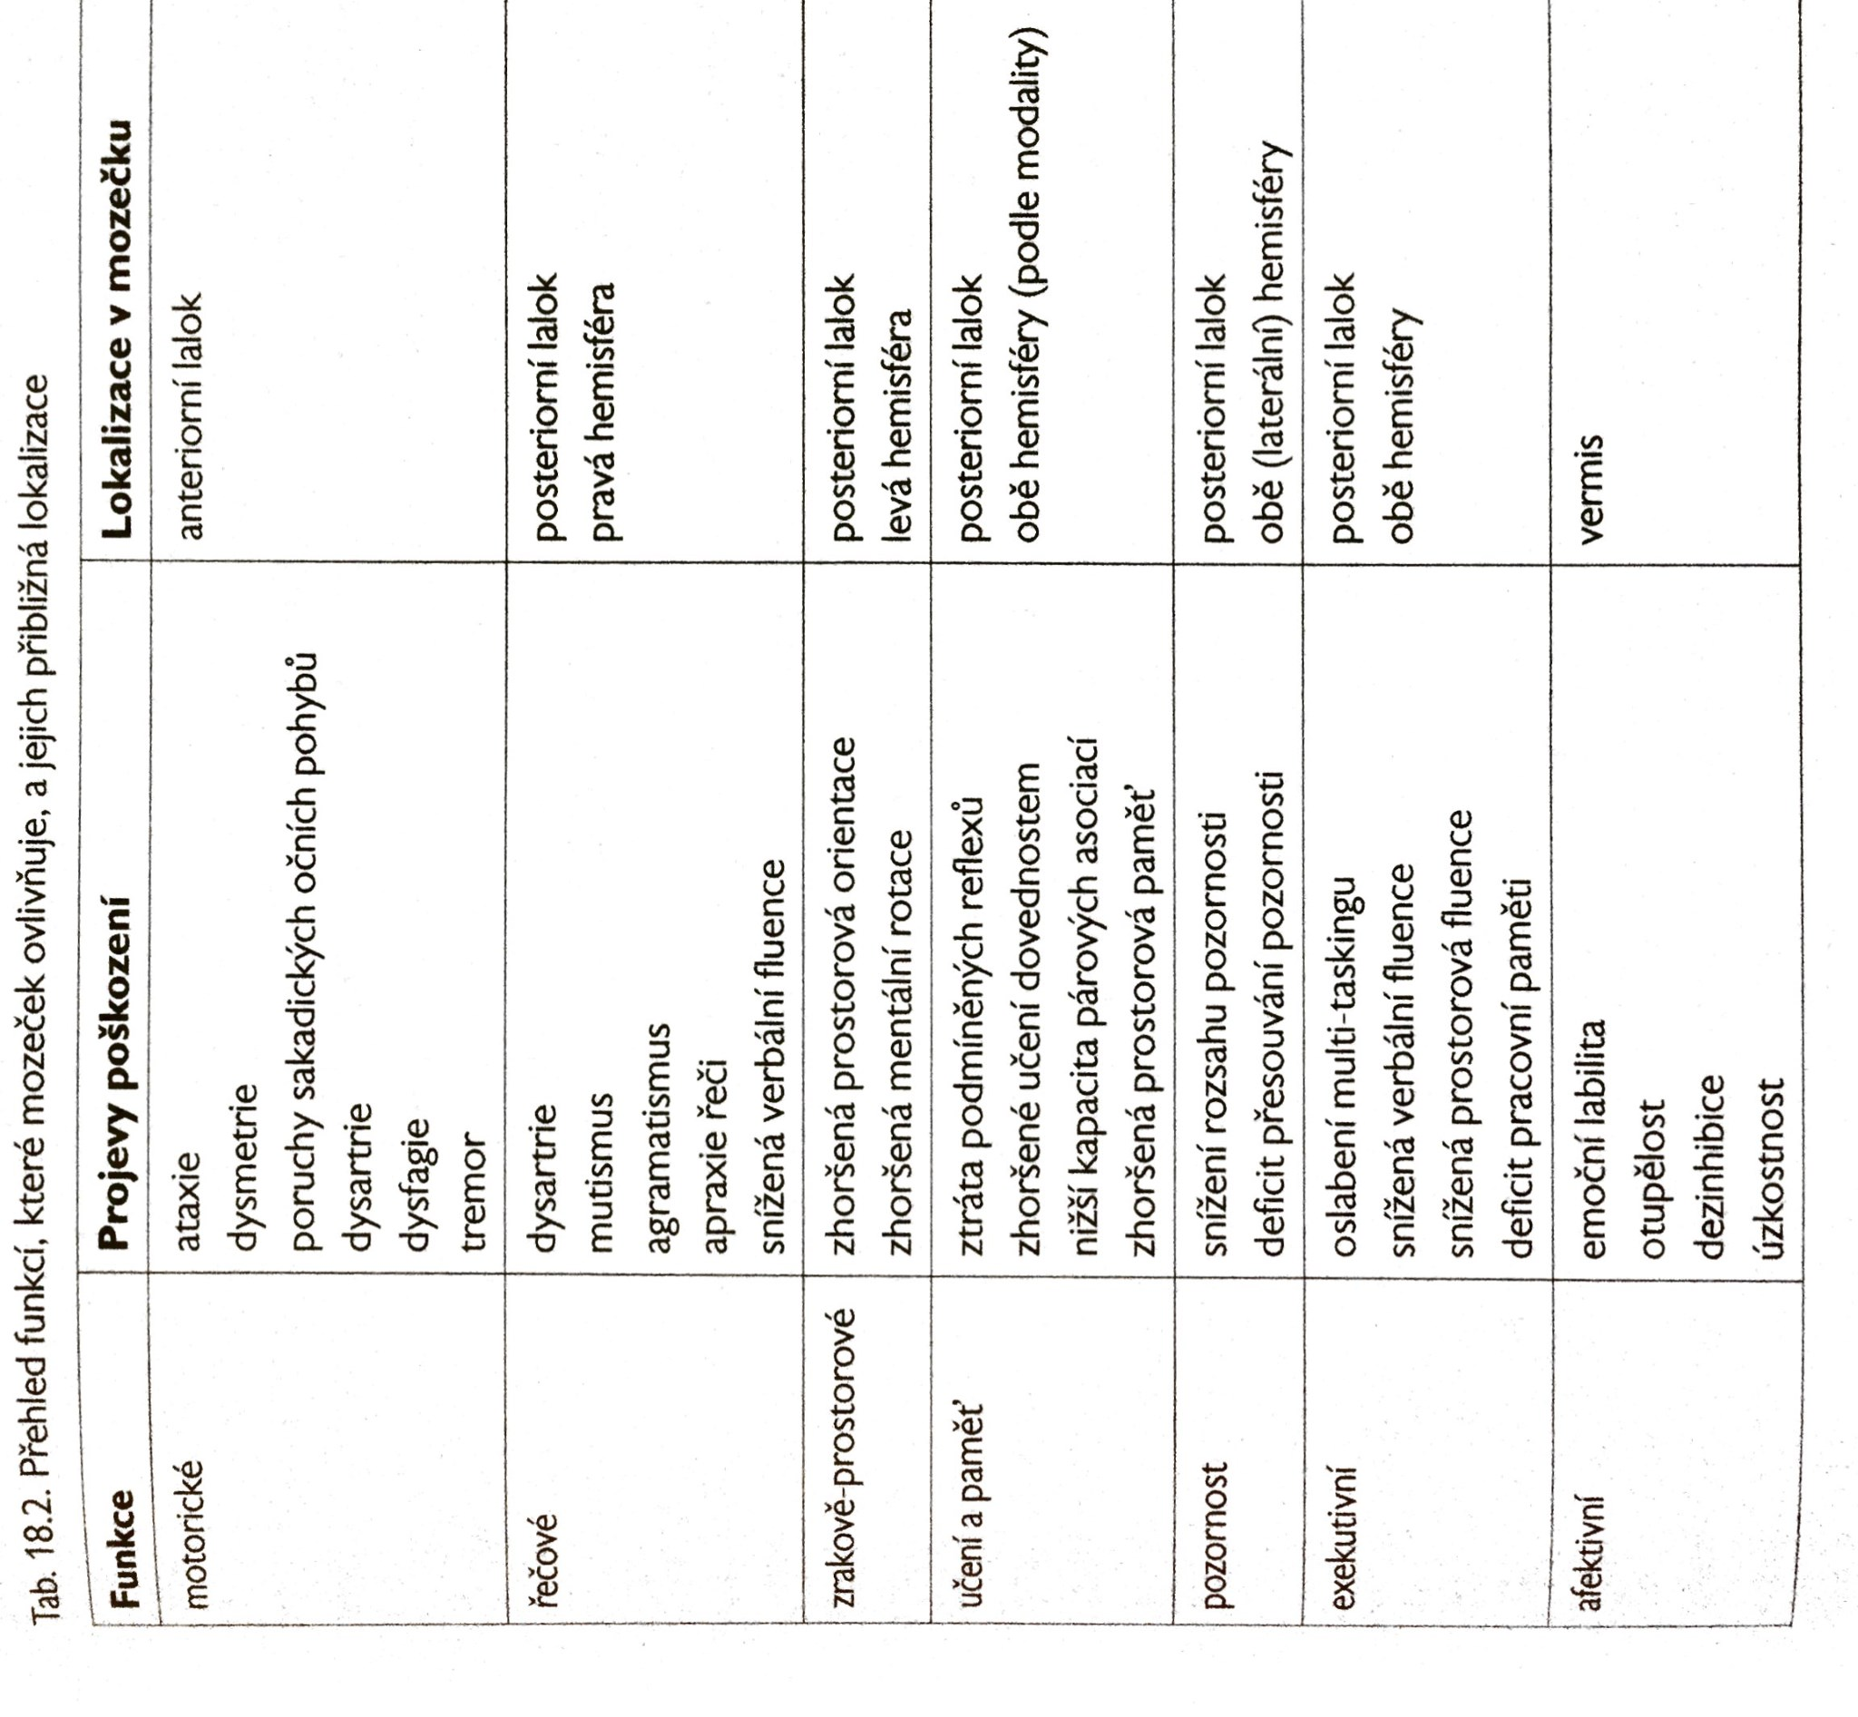

Slide 22
Syndrom zadní jámy
popsán u dětí ve věku 2-10 let
příčinou bývají tumory, resp. odstranění části mozečku
asi u 15% dětí, které podstoupí resekci se objeví syndrom zadní jámy (posterior fossa syndrome)
projevuje se ztrátou řeči několik dní po operaci, postupně se mutismus upravuje, obraz přechází do dysartrie a řečové apraxie
dva typy
pokud léze v oblasti vermis a hemisféry nejsou zasaženy, mutismus rychle přechází do dysartrie, ta se postupně dále upravuje
pokud zasažena oblast vermis a pravá hemisféra, deficit bývá těžší - pokud se podaří řeč obnovit, bývá zpomalení tempa, projev je monotónní až telegrafický; porozumění zachováno, ve vyjadřování narušena gramatická struktura (agramatismus)
tento typ poškození odeznívá pomalu, může být i trvalý a navíc často spojen s poruchami chování a exekutivních fcí

Slide 23
změny chování zahrnují apatii, stažení se a ochuzení spontánního pohybu
dítě nemá zájem o nové aktivity, bývá emočně labilní, iritabilní, agitované
lze ho obtížně utišit - ať pláče nebo se směje
symptomy podobné jako při poškození orbitofrontálních a mediálních frontálních oblastí, což se vysvětluje opět zkříženou mozečkovou diaschizou

Slide 24
Mozeček a duševní poruchy
poškození mozečku (vermis) bývá pozorováno i u pacientů s duševním onemocněním - nejčastěji schizofrenní poruchy, afektivní poruchy
mozeček je poškozen i při poruchách autistického spektra, syndromu ADHD a v pozdějších stádiích demencí
také u mnoha neurologických poruch - u multisystémové atrofie, kortikobazální degenerace, roztroušené sklerózy, spinocereberální ataxie
také při Alzheimerově nemoci - atrofie posteriorních částí mozečku bývá spojována s nižším kognitivním výkonem

Slide 25
Závěr
mozeček - mnohem důležitější role než se dříve předpokládalo; zejména díky jedinečné buněčné struktuře a bohatému spojením s různými oblastmi mozku
infrastruktura mozečku je homogenní, tvořena mikrokomplexy - proto operace v něm probíhající jsou analogické, ať jde o motoriku, kognici či emoce
m. není generátorem signálů, ale jejich modulátorem - přizpůsobuje rychlost a sílu výstupů
KD - léze posteriorních, inferiorních a laterálních oblastí M; motorický syndrom - postižení anteriorních oblastí; léze v obl. vermis - afektivní změny
při lézích M - dysmetrie - snížená schopnost jemného přizpůsobování a dolaďování kognitivních a afektivních projevů
kognitivně-afektivní sy je deskriptivní pojem - zahrnuje deficit exekutivních fcí, vizuospaciálních fcí, řeči, paměti a učení, pozornosti a změny osobnosti s emoční labilitou
sy zadní jámy lebeční - následek chirurgického odstranění části M v dětství - mutismus postupně přecházející do dysartrie; často doprovázen deficity exekutivních fcí a regresivními změnami osobnosti
poškození M spojeno s mnoha psychiatrickými dg.- ADHD, poruchy autistického spektra, schizofrenie, afektivní poruchy
při NPS vyšetření se m. poškození neprojeví v jedné oblasti, ale ovlivní výsledky v různých doménách

